Slide 1

IW:LEARN
ADT/PAE Curso de entrenamiento
Módulo 3: Desarrollo del PAE

Slide 2
Sección 6: Priorizar ideas, oportunidades y soluciones nuevas

Slide 3




¿Dónde estamos?
Definir la visión
Establecer las metas o declaraciones de estatus
Aportar ideas innovadoras
Identificar opciones o alternativas

Slide 4
En esta sección usted aprenderá sobre...
La importancia de las alternativas
El proceso para priorizar opciones o alternativas

Slide 5
The importancia de las altarnativas
Por lo general existen muchas maneras diferentes de resolver los problemas ambientales transzonales y lograr beneficios globales.
Al formular el PAE, deben documentarse todas las opciones disponibles para las autoridades.
No debe preseleccionarse una solución en particular pero es preciso que exista una manera de establecer prioridades.

Slide 6
Priorizar….
….es fundamental para el aporte de las ideas y constituye una parte esencial de cualquier proceso de planeamiento estratégico
A menudo se dispone de recursos limitados
Contribuye a identificar qué ideas y oportunidades innovadoras deben ser consideradas en adelante

Slide 7
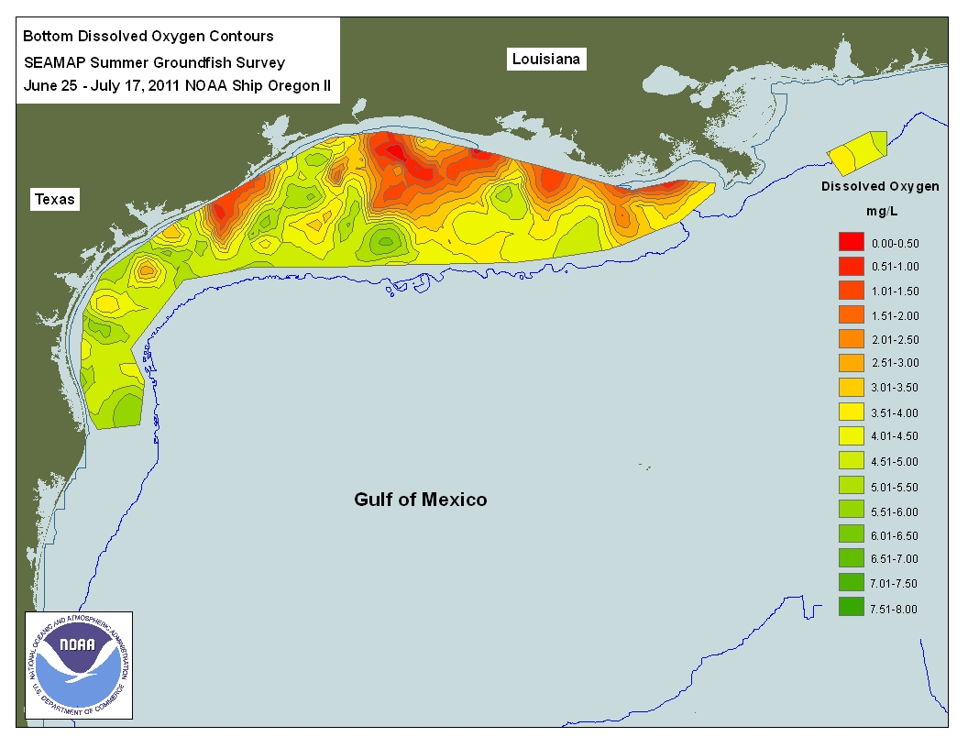
Contorno de oxígeno disuelto en fondo.
Summer Groundfish Survey. Encuesta de verano sobre la pesca marina.
25 de junio-17 de julio de 2011. Barco NOAA Oregón II

Slide 8
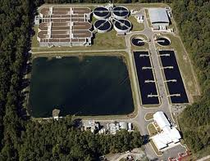
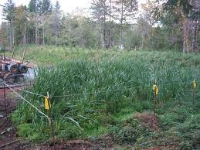
Selección de estrategias para reducir la entrada de nutrientes de aguas residuales en el sistema hídrico
Opción 1: construcción de plantas de tratamiento terciario como parte de una estrategia más integral de tratamiento y eliminación de aguas residuales.
Opción 2: mejoramiento de la capacidad natural del sistema para extraer nutrientes a través de la creación o restauración de humedales

Slide 9
¿Cómo elegir?
La elección depende del equilibrio entre los costos y los beneficios.
El equilibrio depende de factores que varían según el lugar (la economía local, los costos de inversión, de operación y de mantenimiento).
Otros factores que influyen son la cultura y la visión de mundo: algunas sociedades se decantan por soluciones altamente tecnológicas mientras que otras prefieren propuestas “verdes”.
Ambas opciones deben explicarse a las autoridades responsables. Ningún lobby en particular podrá insistir en su propia propuesta.

Slide 10
Proceso para priorizar opciones y alternativas
Paso 2: Identificar opciones o alternativas: seleccionar las ideas, oportunidades o soluciones que respondan mejor a las necesidades y realidades de la región.
Paso 1: Identificar ideas y oportunidades innovadoras que identifiquen los puntos de apalancamiento y respondan a la visión y a las metas.

Slide 11
Paso 2: Identificar opciones o alternativas
El propósito de este paso es identificar las ideas, oportunidades o soluciones que mejor respondan a las necesidades y realidades de la región.
Como resultado se obtendrá una tabla de ideas, oportunidades o soluciones alternativas prioritarias, las cuales constituirán la base para realizar consultas y discusiones más detalladas sobre opciones o alternativas en cada país.

Slide 12
Criterios
Referencia a la causa identificada en la cadena causal
Referencia a puntos de apalancamiento específicos
Participación de los stakeholders
Necesidad de reformas legales, institucionales o políticas
Costo aproximado
Resultados anticipados
Tiempo necesario para la implementación
Indicadores de éxito
Prioridad relativa, alta, media o baja
Factores inciertos

Slide 13
Ejercicio grupal
En grupos de 5 personas:
Revisar las ideas, oportunidades o soluciones y determinar:
  El costo aproximado
  Los beneficios
  Tiempo necesario para la implementación
Asignar un nivel de prioridad (alta, media, baja) para cada idea, oportunidad o solución.
Tiempo: 25 minutos

